Slide 1
固定任务分配与贪心优化

Slide 2
任务分配
01/

Slide 3
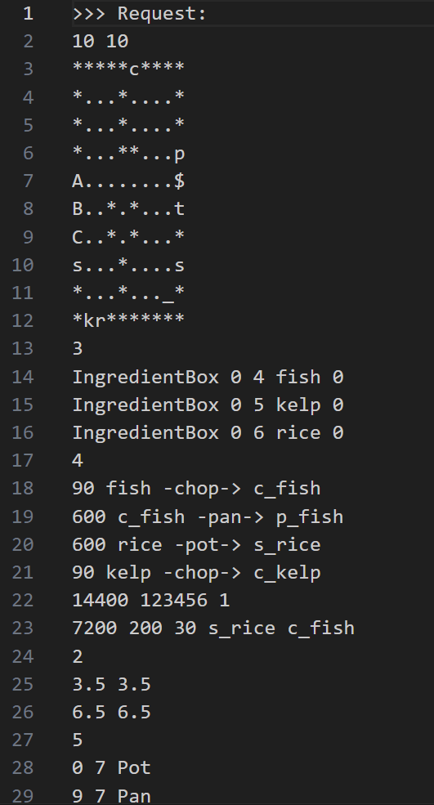
任务分配
在初始帧中，可以得到所有可能的任务
如右图中7200 200 30 s_rice c_fish就是所有可能的任务

Slide 4
任务分配
rice/fish/kelp
米饭/鱼/海带
c_kelp/c_fish
拿海带/鱼
去切菜板交互，切海带/鱼
s_rice
拿米
去煮锅(Pot)蒸饭
装盘送出
s_fish
装盘送出
拿鱼
去切菜板交互，切鱼
去煎锅(Pan)煎鱼
装盘送出
所有可能的食物及其处理方式

Slide 5
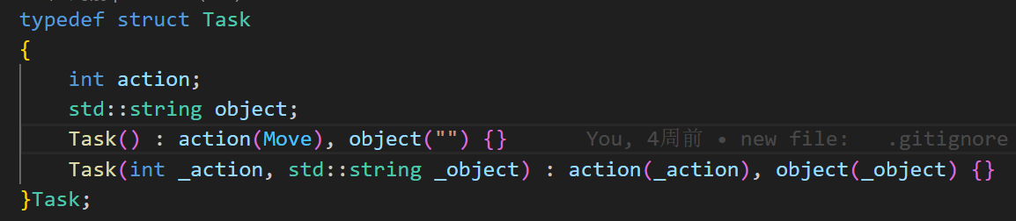
任务分配
我们有两个玩家，一个最容易想到也是比较容易实现的策略就是一个玩家专门负责洗碗，一个玩家专门负责烹饪。这里称其为固定任务分配策略。
定义结构体Task。每个任务拆分成一些列子任务(Task)，如“移动到洗碗池”“切菜”“把鱼放进煎锅”等
action为子任务种类，分为Move, Interact, Put, Pick.
object为子任务的目标，用于action为Move的情况。如object为”ChoppingStation”, 则玩家移动至切菜板

Slide 6
任务构建
02/

Slide 7
任务构建
为初始帧中的每项菜单任务(每种订单)构建一个任务列表task_list.
vector<string>对应订单，vector<Task>则为分配的任务

Slide 8
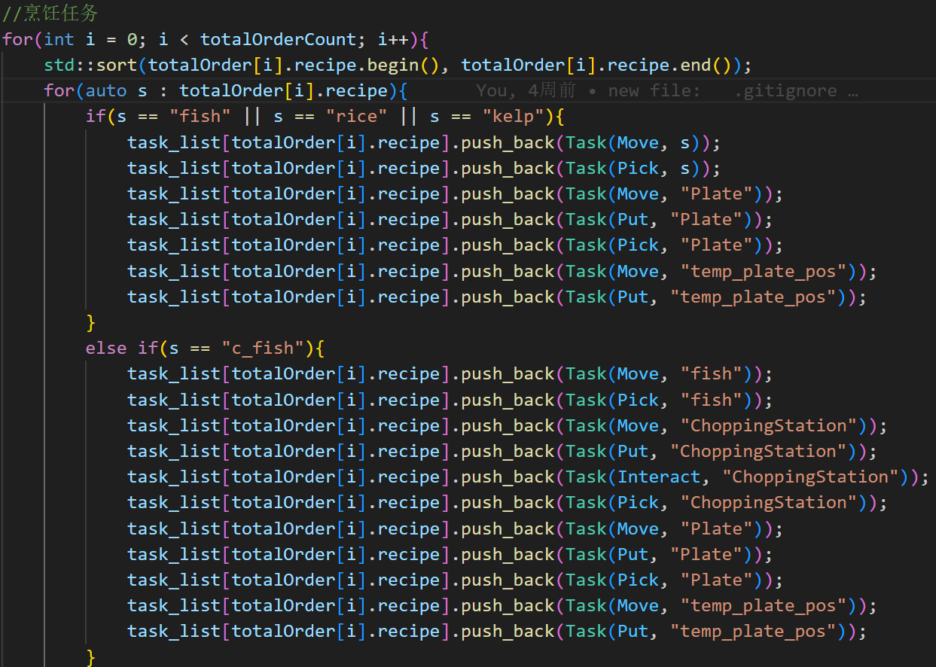
烹饪任务构建
1.遍历所有可能的订单，为每个订单在task_list(map类型)中添加一项
2.遍历订单内的菜品，根据菜品细分每一步的任务
3.”temp_plate_pos”用于多菜品任务的两菜品之间的过渡。临时把盘子放在一个事先预定好的地方(这里选择为与提交窗口曼哈顿距离最近的工作台)，然后烹饪其他菜品

Slide 9
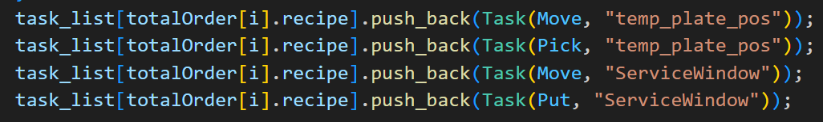

烹饪任务构建
在为一个订单每种菜品细分完子任务后，添加订单提交任务。
移动至temp_plate_pos，拿起装有菜品的盘子，并移动至提交窗口提交订单。

Slide 10
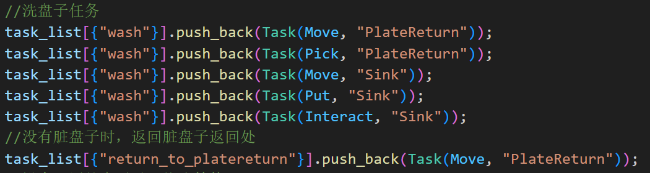
洗碗任务构建
移动至脏盘子回收处→拿脏盘子→移动至洗碗池→放入洗碗池→交互(洗碗)

Slide 11
任务执行
03/

Slide 12
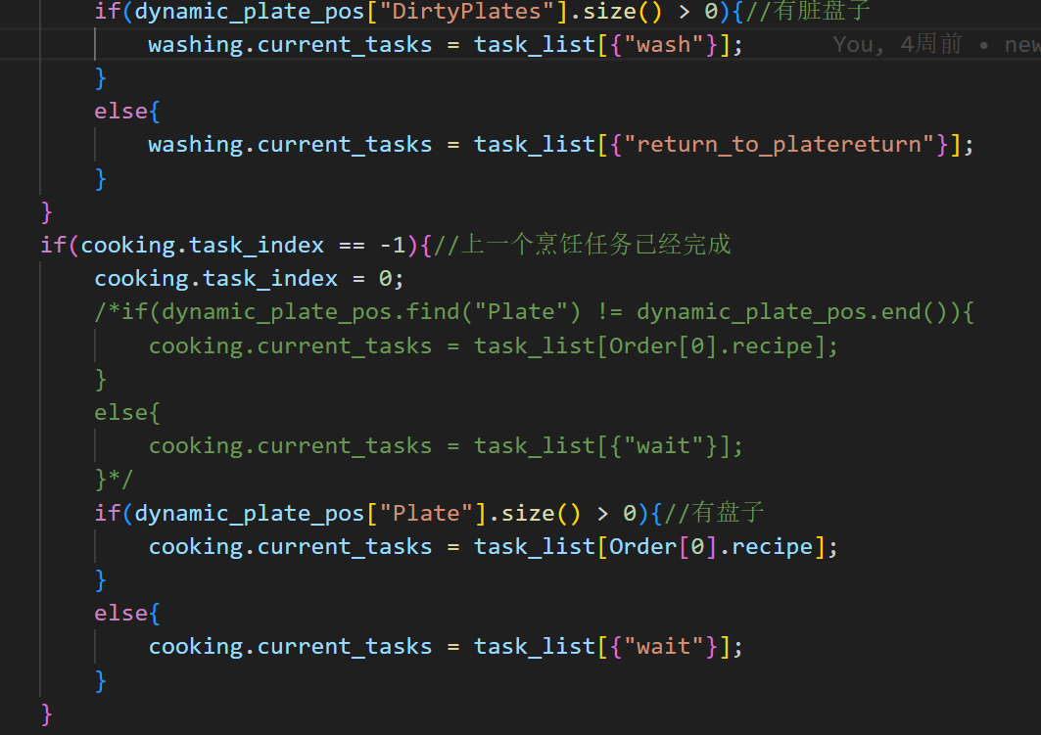
任务执行
订单任务更新
若上一个订单任务完成了(子任务指针指向-1)重置子任务指针。
若有空盘子更新任务；否则等待。
洗碗任务更新
有脏盘子就去洗碗，否则回到盘子回收处等待。

Slide 13
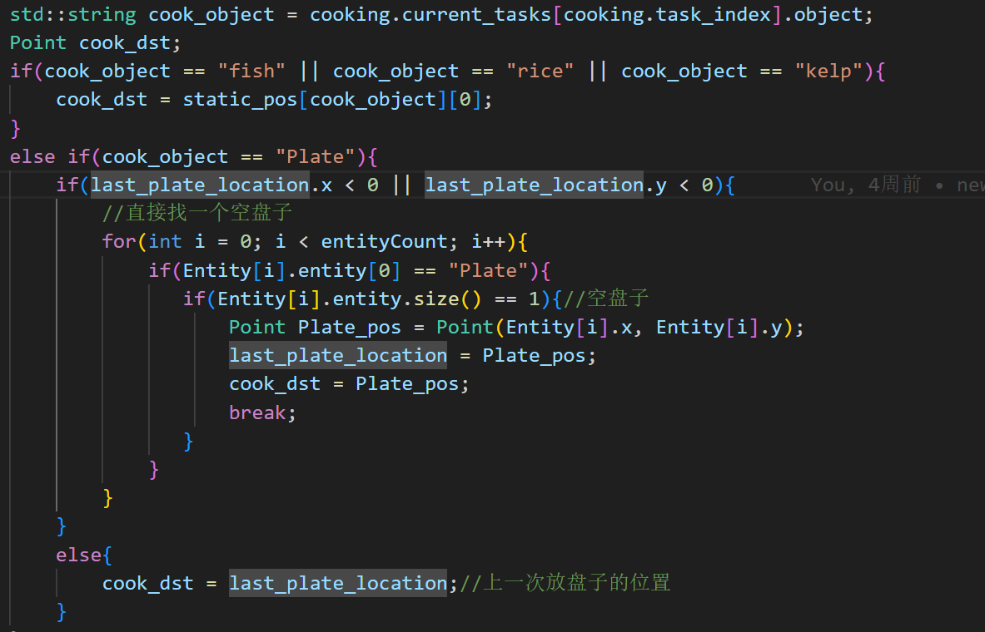
任务执行
Move类型任务获取移动终点
需要注意当子任务目标即cook_object为Plate时，要判断上一步是否拿过盘子。
若上一步没有拿过盘子，则寻找空盘子；否则去上次放置盘子的地方拿盘子(保证这一任务进行时所有菜品都装入同一个盘子)
洗碗Move类型任务获取移动终点类似

Slide 14
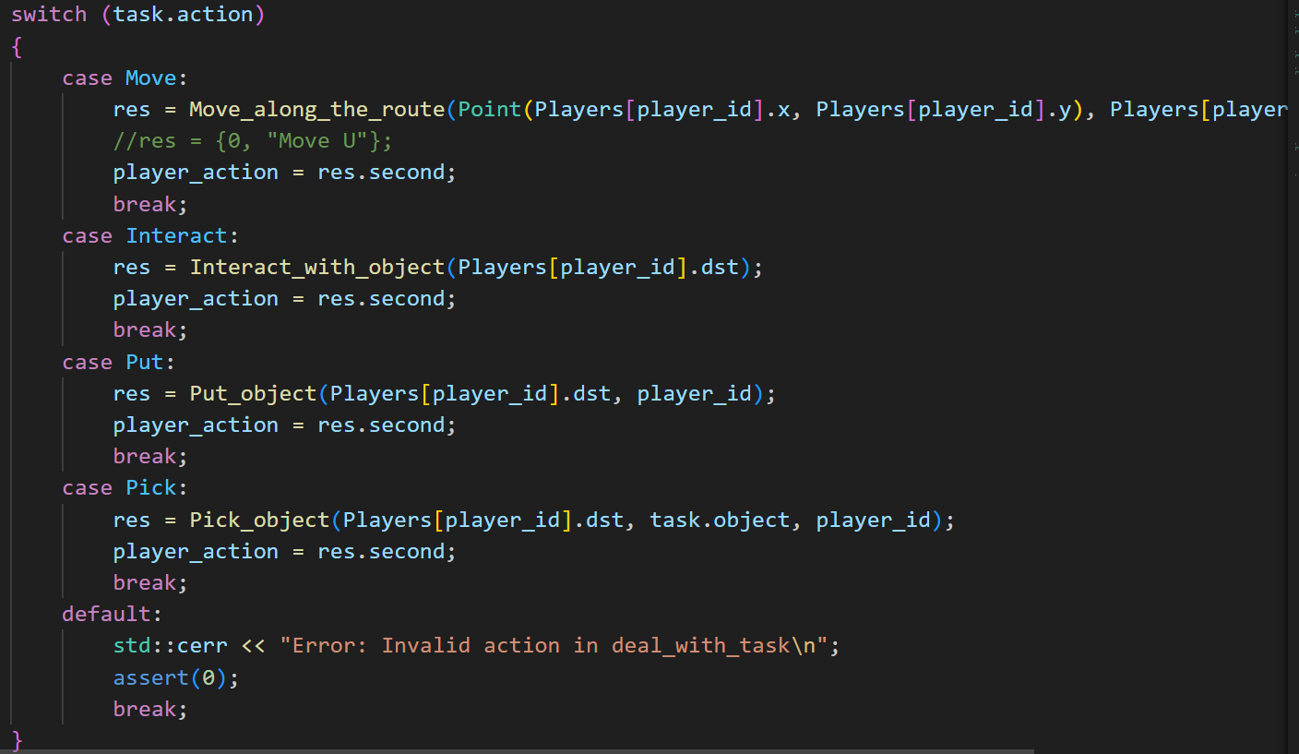
任务执行
deal_with_task函数任务处理。
设置0号玩家烹饪，1号玩家洗碗。

Slide 15
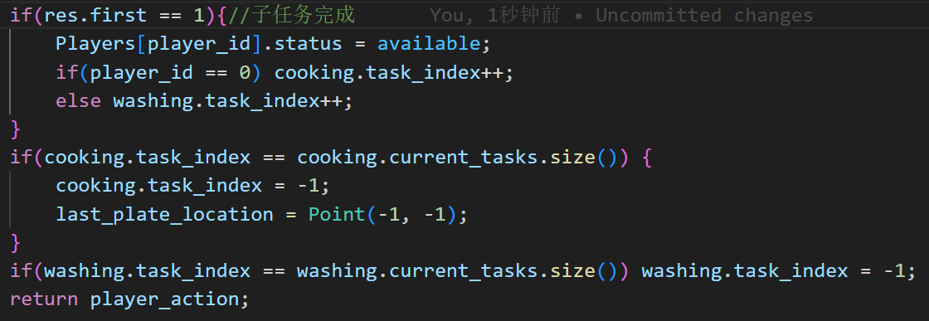
任务执行
子任务指针(task_index)更新

Slide 16
贪心优化
04/

Slide 17
贪心优化
考虑这样一个订单：
kelp s_rice
按照前面的顺序任务执行方法，就先去将海带装入盘中，把盘子放在临时放置点，然后去拿米，煮饭，将煮熟的饭放入先前的盘子，最后提交订单
哪里可以优化？
煮饭的时间为300帧，在做s_rice的时候玩家一直等待，浪费了时间。
若玩家先将饭放入煮锅，然后去做别的事情(拿海带并装入盘中)，最后将煮熟的饭放入盘中，提交订单，那么能节省不少时间。

Slide 18
贪心优化
1.
如果有需要烹饪的食材，先把食材放锅里，然后去做其他事情，最后再把锅里的食材放到盘子里
2.
本项目s_fish和s_rice数量和不会超过2，总食材数量不会超过3
3.
s_fish和s_rice单独出现的时候，就先把食材放到锅里，然后干别的事情，最后再把食材放到盘子里
4.
s_fish和s_rice一起出现的时候，就先把鱼放到锅里，然后把米放到锅里，然后干别的事情，最后再把食材放到盘子里

Slide 19
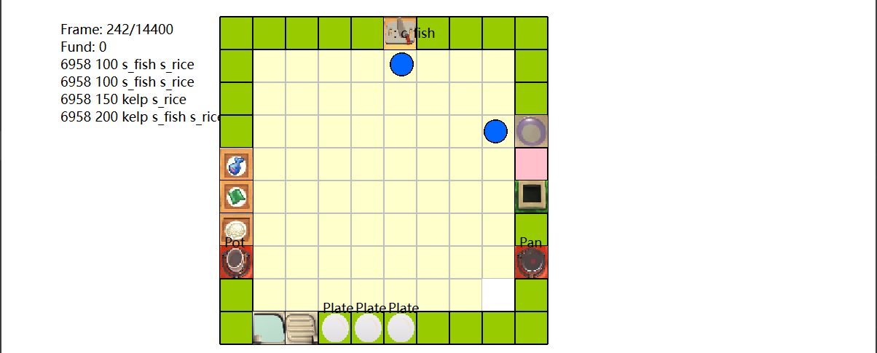
贪心优化

Slide 20
谢谢！

